Slide 1
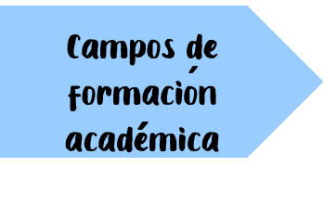
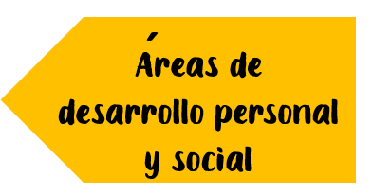
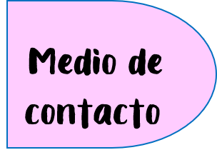
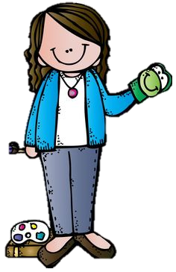
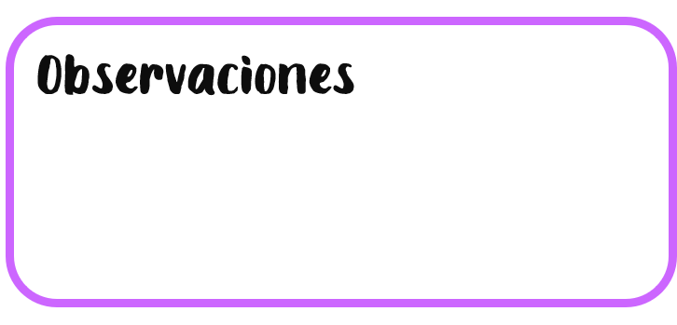
Jardín de Niños ¨María L. Pérez de Arreola
Maestra practicante: Dennise Arizpe Mesquitic
3° A
Miércoles 26 de mayo del 2021
Lenguaje y comunicación:
Pensamiento matemático:
Exploración del mundo:
Artes:
Educación Socioemocional:
Educación física:
WhatsApp
Facebook
9 alumnos que asistieron a clase virtual.
22 alumnos entregaron evidencias
9 no se reportaron
Asistieron 9 alumnos a la sala virtual y 22 de ellos mandaron la evidencia del día. No se reportaron 9 alumnos.

Slide 2
Descripción de la clase y evidencias:
El día de hoy, miércoles 26 de mayo del 2021 inicié la clase por sala en la plataforma de facebook a las 9:00 a.m.
Para reforzar el campo de lenguaje y comunicación los alumnos platicaron una historia que han escuchado de sus familiares en algunas ocasiones o que ellos mismos recuerdan. Todos los alumnos mostraron buena participación ya que respondían en el momento que se les indicaba.
Mientras interactúan entre ellos, realizamos el taller de la familia el cual constató en hacer un árbol genealógico tomando en cuenta a las personas que conforman su familia, utilizaron los materiales que tenían en sus hogares.

Slide 3
